Slide 1
https://potresnirizik.zagreb.hr/

Slide 2
6. travnja 2009. potres 6.3 M u L’Aquili, Abruzzo, Italija

Slide 3
Ukupno 18 vježbi postrojbi i snaga sastavnica civilne zaštite
Na vježbi „Blato 2015.“ sudjelovalo je ukupno 720 pripadnika postrojbi CZ opće i specijalističke namjene. To je najveća vježba sustava CZ održana u Hrvatskoj.
2019. održali smo četiri velike vježbe postrojbi i snaga sustava CZ po zbornim mjestima specijalističkih postrojbi, što se na kraju pokazalo kao savršena priprema za odgovor na razorni potres koji je pogodio grad Zagreb 2020-te godine

Slide 4
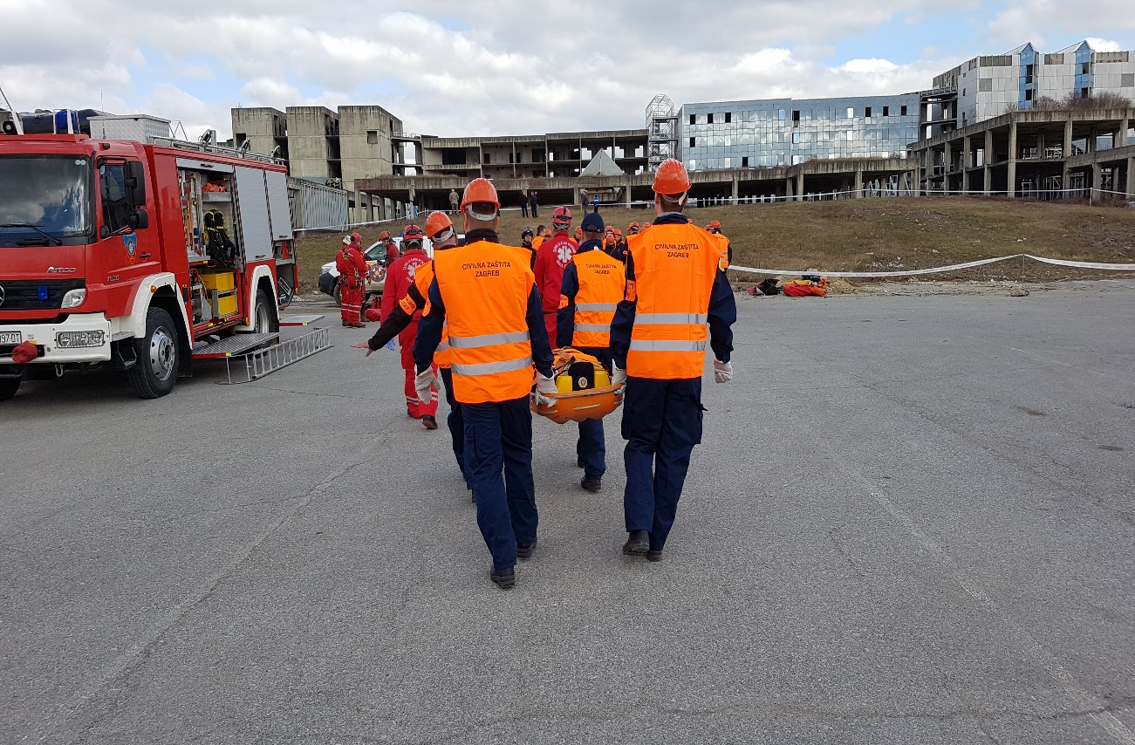
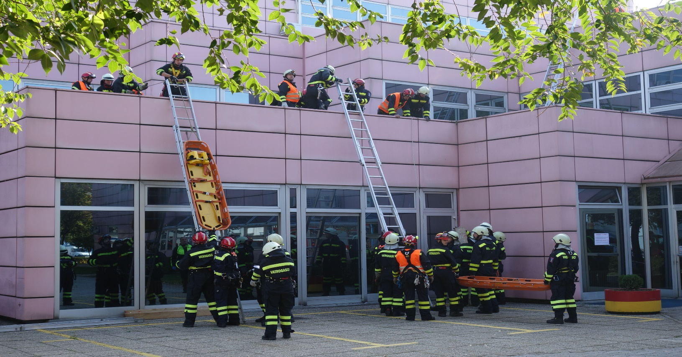

Slide 5
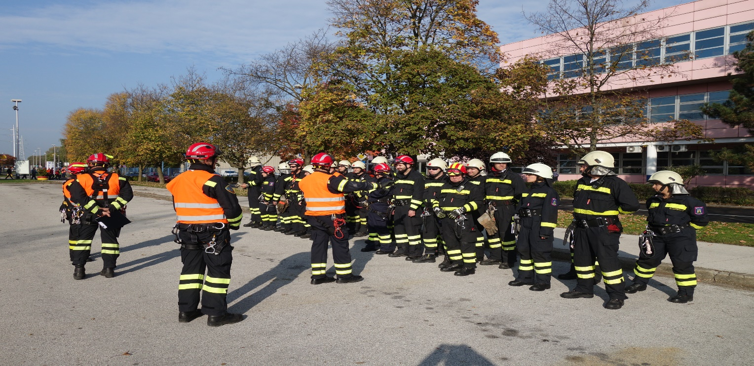
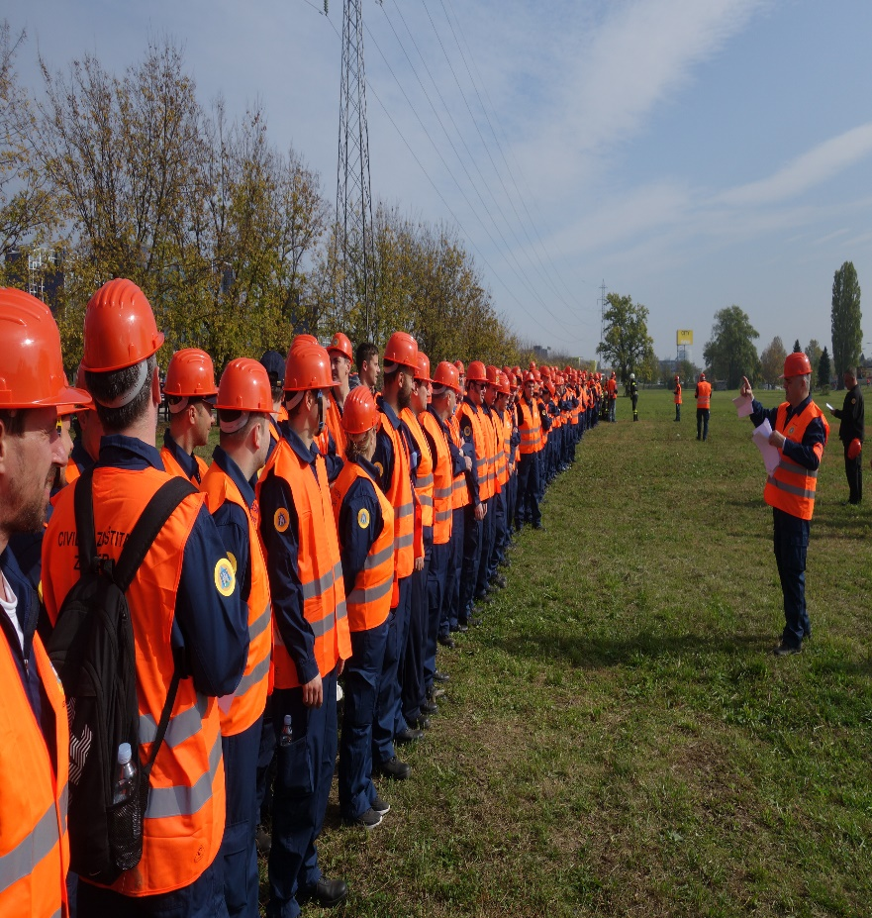
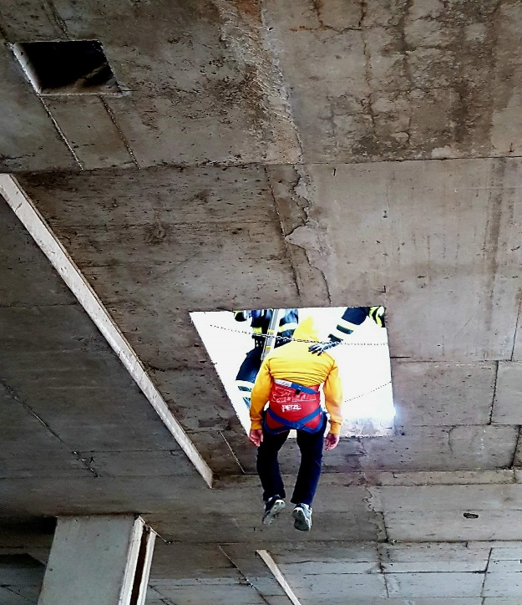

Slide 6
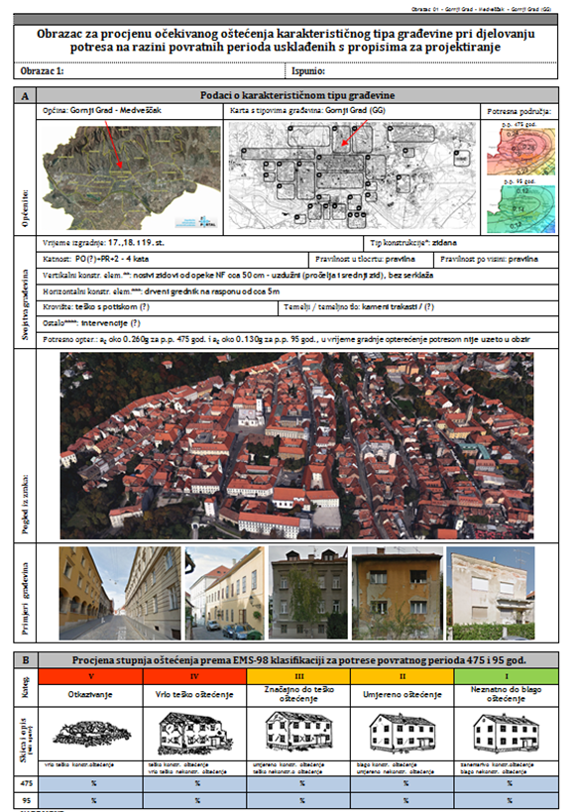
Dokumenti koji su prethodili projektu Studija za saniranje posljedica potresa - 9 faza

Slide 7
Ukupan iznos prihvatljivih troškova iznosi do 17.923.664,61 EUR
Iz sredstava EU se financira 85% do najviše 15.305.196,55 EUR
POTRESNI RIZIK
Ukupan iznos prihvatljivih troškova za Grad Zagreb „Potresni rizik” iznosi do najviše 4.101.296,04 EUR
Iz sredstava EU se financira 85% do najvišeg iznosa od3.486.101,67 EUR
15% sredstava osigurava će se iz Proračuna Grada Zagreba do najvišeg iznosa od 615.194,37 EUR

Slide 8
Opći ciljevi:
izraditi metodologiju za procjenu potresnog rizika primjenjivu na sve velike gradove u RH
definirati potresnu opasnost
ustanoviti potresni rizik za građevine i ljude
građevine: stambene, poslovne, javne, infrastruktura, kulturna baština…
ljude: s obzirom na posljedice: poginuli, povrijeđeni, za stambeno zbrinjavanje

Slide 9
izrada cjelovite baze podataka o građevinama i stanovništvu
procjena potresnog rizika za grad Zagreb- matematički proračun seizmičkog hazarda, izloženosti i oštetljivosti, koristeći metodologiju i procjenu potresnog rizika po sektorima
prijenos znanja o potresnom riziku

Slide 10
Posebni ciljevi
osigurati podatke hitnim službama i civilnoj zaštiti za pripremu učinkovitog odgovora neposredno nakon potresa ali i u svakodnevnim zadaćama
osigurati podatke o oštećenim zgradama i infrastrukturi
dokumentirati bazu ekonomski prihvatljive obnove postojećih građevina i gradnje novih sigurnih građevina
omogućiti pripremu mjera za brzi oporavak potresom pogođene zajednice

Slide 11
1. Izrada metodologije
analiza i prikaz postojećih metodologija i zakonske regulative
definiranje podataka potrebnih za pripremu učinkovitog odgovora u hitnoj situaciji neposredno nakon potresa
dokumentiranje baze ekonomski prihvatljive obnove
definiranje pripremnih mjera za brzi oporavak zajednice i donošenja primjerenih gospodarskih, društvenih i političkih odluka
izrada metodologije koja će biti primjenjiva u drugim gradovima

Slide 12
2. Definiranje potresnog hazarda na području grada Zagreba

Slide 13
3. Cjelovita baza podataka
prikupljanje i obrada podataka o građevinama
projektiranje i punjenje iz raznih izvora
za punjenje su izrađene aplikacije – za građane i više njih za inženjere
nekoliko nadzornih ploča
u bazi mora biti 300.000 građevina
dokumentacija i prilozi za svaku građevinu mora minimalno sadržavati nacrte građevine, fotografije, skice, kategorije oštećenja i požarne puteve

Slide 14
4. Proračun potresnog rizika po sektorima
na osnovu prikupljenih podataka izraditi proračun potresnog rizika po sektorima koristeći metodologiju
5. Transfer znanja
sve spoznaje iz projekta podijeliti s dionicima kroz komunikaciju sa stručnom i općom javnošću
5 radionica
2 konferencije
1 završna publikacija

Slide 15
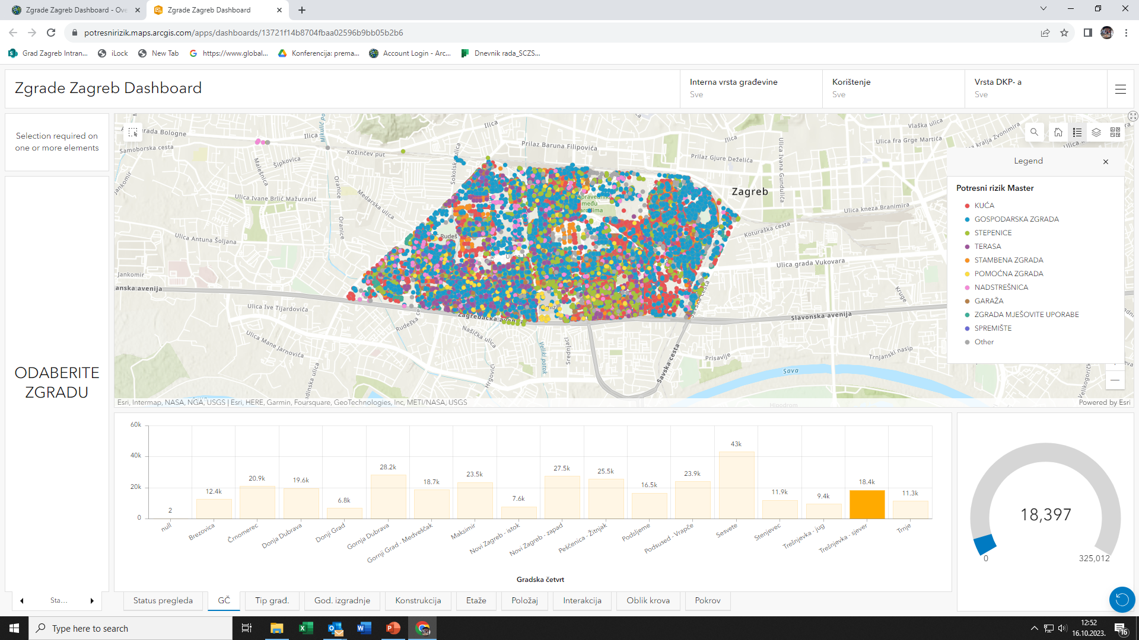

Slide 16
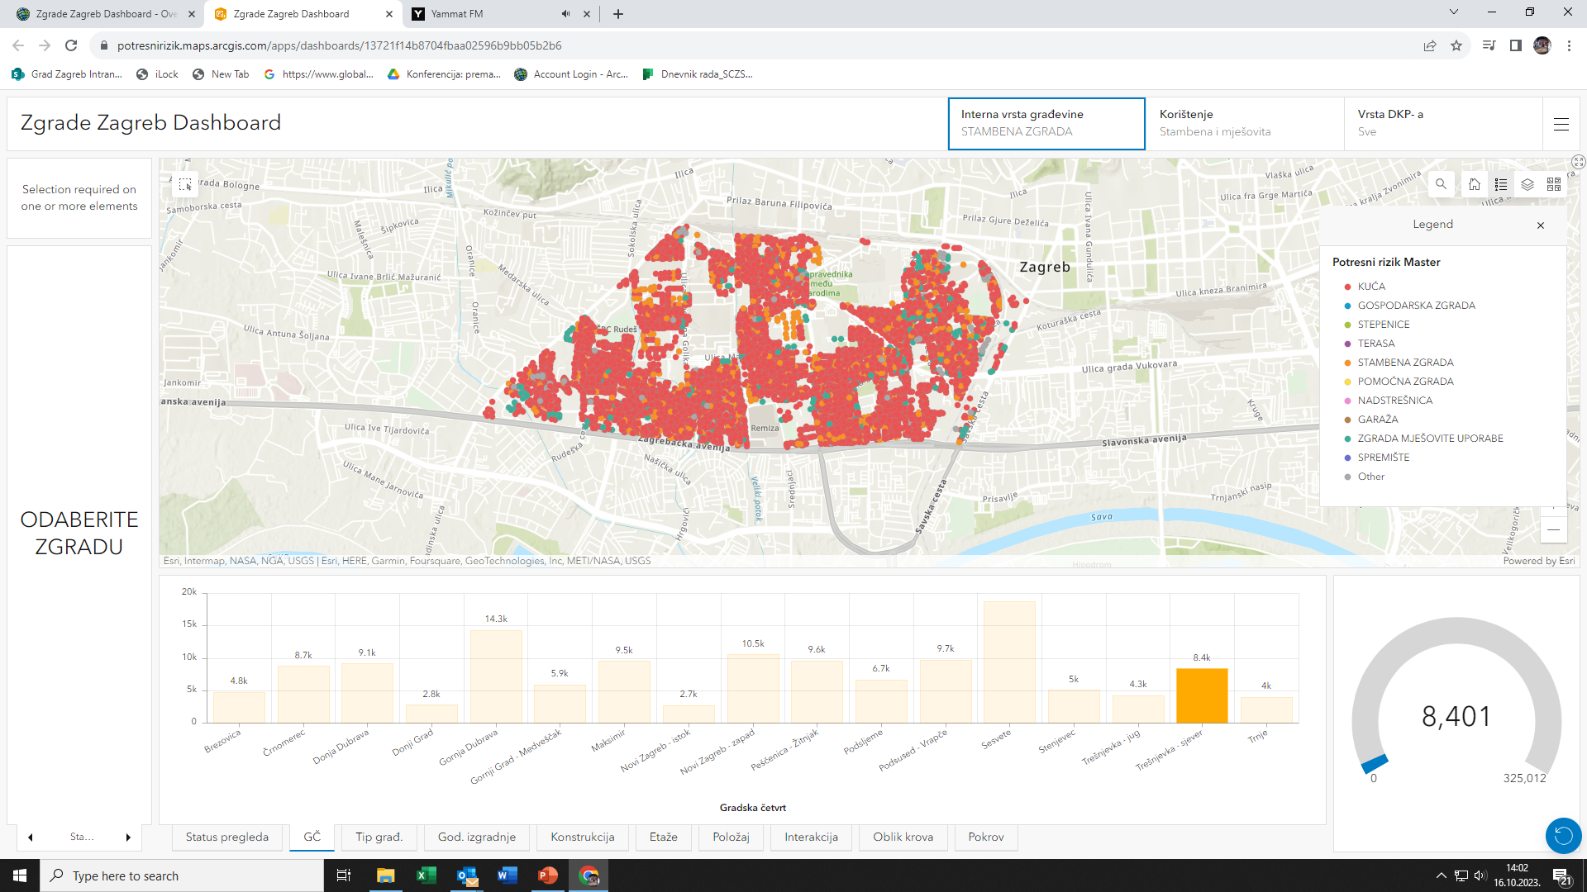
Odobreni ZNS-ovi Grad Zagreb
broj zahtjeva | kvartal | datum prijave | datum odobrenja | iznos potraživanja | Odobreno EU 85% | Grad Zagreb 15%
ZNS 1 | 05., 06.,07. 2020. | 25.8.2020. | 19.11.2020 | 98.669,95 kn | 83.869,46 kn | 14.800,49 kn
ZNS 2 | 08., 09., 10. 2020. | 20.11.2020. | 07.01.2021. | 128.026,51 kn | 108.822,53 kn | 19.203,98 kn
ZNS 3 | 11., 12. 2020.; 01. 2021. | 18.2.2021. | 10.05.2021. | 110.721,00 kn | 94.105,48 kn | 16.615,52 kn
ZNS 4 | 02., 03., 04. 2021. | 13.05.2021. | 16.07.2021. | 116.097,80 kn | 98.657,63 kn | 17.440,17 kn
ZNS 5 | 05., 06., 07. 2021. | 17.8.2021. | 15.11.2021. | 118.890,71 kn | 101.057,10 kn | 17.833,61 kn
ZNS 6 | 08., 09., 10. 2021. | 12.11.2021. | 08.02.2022. | 95.345,89 kn | 81.044,01 kn | 14.301,88 kn
ZNS 7 | 11., 12. 2021; 01.2022. | 16. 02. 2022. | 05.04. 2022. | 1.043.571,74 kn | 887.035,98 kn | 156.535,76 kn
ZNS 8 | 2., 3., 4.2022. | 20.5.2022. | 14.07.2022. | 1.091.362,40 kn | 927.658,04 kn | 163.704,36 kn
ZNS 9 | 5., 6., 7. 2022. | 20.08.2022. | 24.10.2022. | 1.484.194,75 kn | 1.261.565,54 kn | 222.629,21 kn
ZNS 10 | 8., 9.,10. 2022. | 20.11. 2022. |  | 3.018.787,13 kn
ZNS 11 | 11., 12. 2022. - 01. 2023. |  |  | 3.300.000,00 kn
ZNS 12 | 2., 3., 4., 2023.
ZNS 13 | 5., 6., 7. 2023.
ZNS 14 | 8., 9., 10. 2023.
ZNS 15 | 11., 12., 2023.
UKUPNO |  |  |  | 10.605.667,88 kn | 3.643.815,77 kn | 643.064,98 kn

Slide 17
Hvala na pažnji!
https://potresnirizik.zagreb.hr/

